Slide 1
Σχολικό έτος 2013-14
2^{ο} Γυμνάσιο Σπάρτης
ΤΡΟΦΕΣ ΤΗΣ ΜΕΣΟΓΕΙΑΚΗΣ ΔΙΑΤΡΟΦΗΣ
ΚΑΙ ΤΑ ΣΥΣΤΑΤΙΚΑ ΤΟΥΣ
Μια εργασία των μαθητών του Α3
Με την καθοδήγηση της φιλολόγου Φάνης Σαχάμη

Slide 2
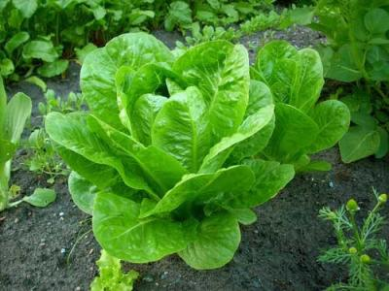
Το Μαρούλι είναι ένα λαχανικό που περιέχει Βιταμίνη Α (προστατεύει από τον καρκίνο του αναπνευστικού και του εντέρου) και κάλιο. Το πράσινο φύλλο είναι επίσης μια μέτρια καλή πηγή αντιοξειδωτικών. Βιταμίνη C, ασβέστιο, σίδηρο και χαλκό. Γιώργος Μουστάκης

Slide 3
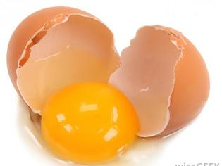
Οι βιταμίνες που συναντάμε στο αυγό περιλαμβάνουν τις οικογένειες Α, D, και E και όλες από την οικογένεια Β, συμπεριλαμβανομένου του φολικού οξύ. Τα αυγά είναι πλούσια πηγή της βιταμίνης Β12 –μία βιταμίνη που λείπει από τους φυτοφάγους. Βιταμίνες Α, D και E τις συναντάμε μόνο στον κρόκο του αυγού. Τις περισσότερες βιταμίνες από την οικογένεια Β τις συναντάμε και στο ασπράδι και στον κρόκο.
Μαρία Μαντζουράνη

Slide 4
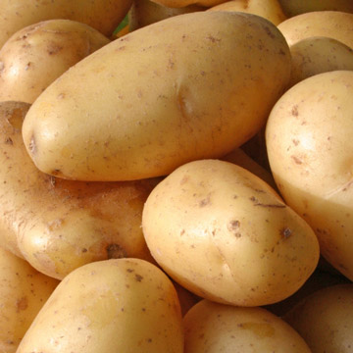
ΠΑΤΑΤΑ
Στην Ελλάδα την έφερε ο Ιωάννης Καποδίστριας. Στην αρχή καλλιεργήθηκε σε περιορισμένη κλίμακα, πειραματικά, στην περιοχή της Tίρυνθας. Λέγεται μάλιστα ότι ο Ιωάννης Καποδίστριας λόγω της επιφυλακτικότητας των Ελλήνων προς το νέο τρόφιμο τις κλείδωνε σε αποθήκες τις οποίες εσκεμμένα άφηνε αφύλακτες τη νύχτα, ώστε να μπορεί ο λαός να τις κλέψει νομίζοντας ότι είναι πολύτιμες.
Μόνικα Ντρίζι

Slide 5
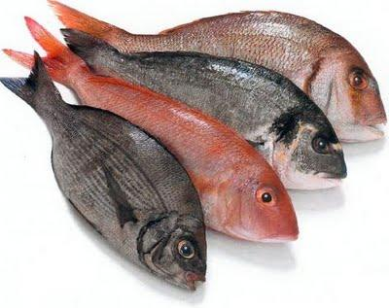
Τα ψάρια του αλμυρού ή γλυκού νερού είναι πηγή πρωτεϊνών, ακόμα έχουν βιταμίνη Β.
Γιώργος Μπελίτσος

Slide 6
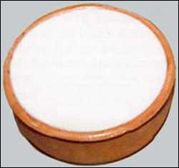
Το γιαούρτι στη σπιτική του μορφή παράγεται με βράσιμο του γάλακτος σε ανοικτά δοχεία ώστε να πραγματοποιείται ταυτόχρονα εξάτμιση του νερού και αποστείρωση του γάλακτος. Μετά τον βρασμό αφήνεται να κρυώσει μέχρι να φτάσει στη θερμοκρασία που είχε την ώρα της συλλογής του (αρμέγματος). Στη συνέχεια εμβολιάζεται με γιαούρτι ήδη παρασκευασμένο, σκεπάζεται και αφήνεται σε σχετικά θερμό περιβάλλον να κρυώσει με αργό ρυθμό για πολλές ώρες χωρίς να μετακινηθεί. Στο διάστημα αυτό υφίσταται επώαση, πήζει και κατόπιν είναι έτοιμο για κατανάλωση
Γιάννης Λυμπεράκος

Slide 7
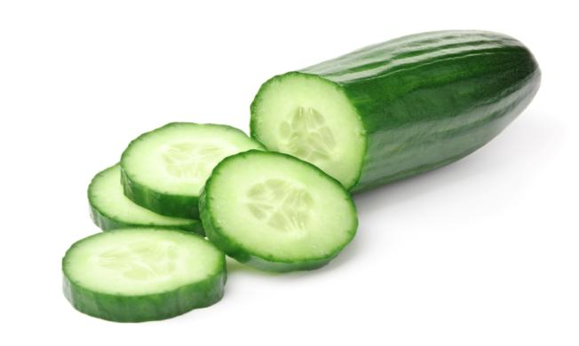
Σε ένα ωμό αγγούρι με τη φλούδα του, θα συναντήσουμε διαιτητικές φυτικές ίνες, φυλλικό οξύ, βιταμίνη C, βιταμίνη Β1, βιταμίνη Β2, ασβέστιο, πρωτεΐνη, λίπος, υδατάνθρακες, σίδηρο, φώσφορο, κάλιο, σάκχαρα, βιταμίνη Β3, βιταμίνη Β5, μαγνήσιο, ψευδάργυρο, μαγγάνιο και πυρίτιο .
Γιάννης Νιάρχος

Slide 8
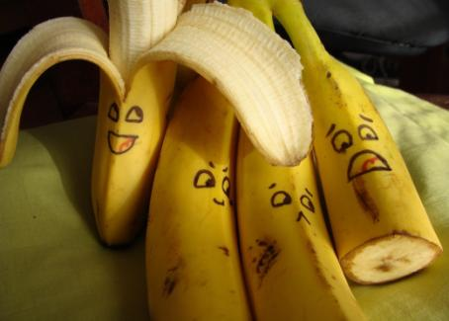
Η μπανάνα είναι από τα πιο δυνατά φρούτα, μας δίνει πολλή ενέργεια και είναι υψηλή σε θρεπτικά συστατικά, έχει πολλές φυτικές ίνες και παρέχει βιταμίνες Α, Β, C, Ε καθώς και ιχνοστοιχεία (κάλιο, σίδηρο, ασβέστιο, σελήνιο, ψευδάργυρο, μαγνήσιο, μαγγάνιο, φώσφορο).
Παναγιώτα Ολένικ

Slide 9
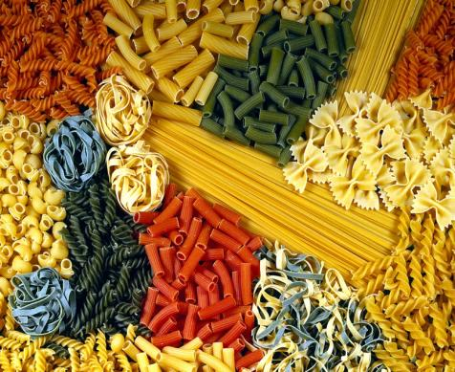
Ζυμαρικό είναι τρόφιμο το οποίο φτιάχνεται από αλεύρι και νερό (και σε κάποιες περιπτώσεις και με αυγά).
Παραδείγματα ζυμαρικών είναι:
τα σπαγγέτι
τα τορτελίνια
οι πέννες
τα λαζάνια
οι χυλοπίτες
ο τραχανάς
ΑΝΤΩΝΗΣ ΞΥΔΙΑΣ

Slide 10
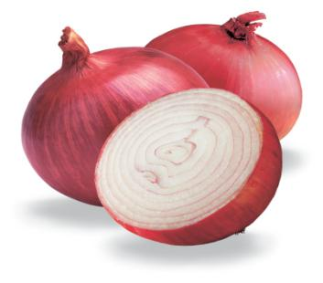
Η τακτική κατανάλωση κρεμμυδιών –όπως και σκόρδου- έχει αποδειχτεί, ότι μπορεί να μειώσει τα υψηλά επίπεδα χοληστερόλης και την υψηλή αρτηριακή πίεση, βοηθώντας στην πρόληψη της αθηροσκλήρωσης και της διαβητικής καρδιοπάθειας και να μειώσει τον κίνδυνο καρδιακής προσβολής ή εγκεφαλικού επεισοδίου. Αυτές οι ευεργετικές επιδράσεις είναι πιθανόν να οφείλονται στις θειικές ενώσεις που περιέχουν τα κρεμμύδια, στο χρώμιο και στη βιταμίνη Β6, η οποία βοηθά στην πρόληψη των καρδιακών παθήσεων, μειώνοντας τα υψηλά επίπεδα ομοκυστεΐνης, έναν άλλο σημαντικό παράγοντα κινδύνου για καρδιακή προσβολή και εγκεφαλικά επεισόδια. Τα κρεμμύδια θεωρούνται φυσικοί αντιπηκτικοί παράγοντες. Το θείο που περιέχεται σε αυτά, μπορεί να καταστείλει τη συσσώρευση των αιμοπεταλίων, εμποδίζοντας έτσι τους θρόμβους στο αίμα.
Αλεξάνδρα-Μαρία Νικολακάκου

Slide 11
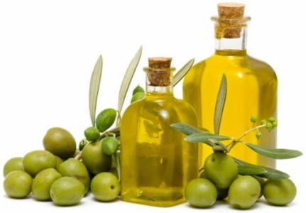
Tο ελαιόλαδο είναι πλούσιο σε αντιοξειδωτικές ουσίες, όπως η βιταμίνη E και οι πολυφαινόλες, αλλά και σε χλωροφύλλη (ειδικά το παρθένο ελαιόλαδο). Επιπλέον, περιέχει και άλλα σημαντικά δραστικά συστατικά, όπως υψηλά ποσοστά βιταμίνης K, αλλά και ιχνοστοιχεία, όπως νάτριο και κάλιο, που είναι ευεργετικά για το δέρμα, και σίδηρο, που κάνει πολύ καλό στα μαλλιά.
Αμαρίλντο Ντολόνγκα

Slide 12
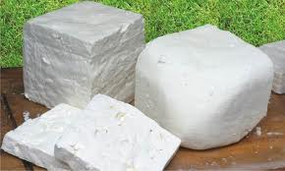
Το τυρί είναι πολύ ωφέλιμο για τον ανθρώπινο οργανισμό, καθώς στα συστατικά του συμπεριλαμβάνονται οι βιταμίνες, το ασβέστιο, το λίπος, η λακτόζη, η καζεΐνη, υδατάνθρακες, σάκχαρα και πρωτεΐνες. Τα ίδια συστατικά έχει και το γάλα, από το οποίο παράγεται. Το πλεονέκτημά του είναι ότι έχει πολύ μικρότερο όγκο από το γάλα και συνέπεια αυτού είναι να απορροφάται καλύτερα από τον οργανισμό.
Γιάννης Μάτα

Slide 13
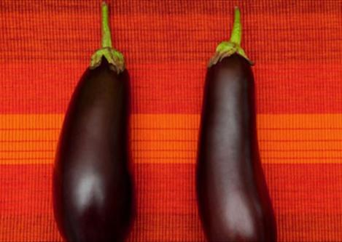
Εκτός από όλα τα απαραίτητα μέταλλα και βιταμίνες, η μελιτζάνα περιέχει επίσης θρεπτικά συστατικά που ανήκουν στην οικογένεια φαινολών, όπως καφεϊκό και χλωρογενικό οξύ. Ακόμη, περιέχει φλαβονοειδή, όπως τη νασουνίνη, η οποία λόγω της ισχυρής αντιοξειδωτικής της δράσης βοηθάει στην καταστροφή των ελευθέρων ριζών, αποτρέποντας τις αρνητικές επιδράσεις τους στα κύτταρα, καθώς προστατεύει τα λιπίδια στις μεμβράνες των κυττάρων.
Γιώργος Νταμιάνωφ

Slide 14
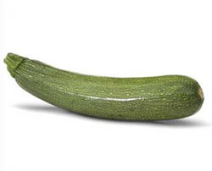
Το κολοκύθι ανήκει στην οικογένεια των λαχανικών και καταναλώνεται στην μαγειρική ή χρησιμοποιείται για καλλωπιστικούς λόγους.
Δημοσθένης Πανούσης

Slide 15
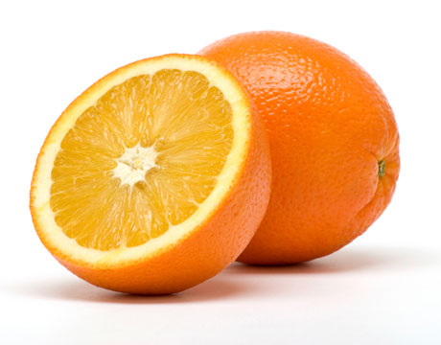
Το πορτοκάλι είναι ένα από τα πιο γνωστά εσπεριδοειδή. Περιέχει βιταμίνη C, A, σάκχαρα, κάλιο, ασβέστιο και φώσφορο.
Μελπομένη Μποσμπόνη

Slide 16
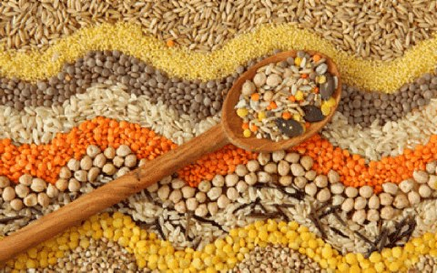
Ανάμεσα στα όσπρια, που καταναλώνει άμεσα ο άνθρωπος, ανήκουν τα φασόλια, οι φακές, τα ρεβίθια, τα κουκιά, τα μπιζέλια, η σόγια, τα χαρούπια το τριφύλλι και άλλα.
Ντομπρεάνου Πάουλ Κλαούντιου

Slide 17
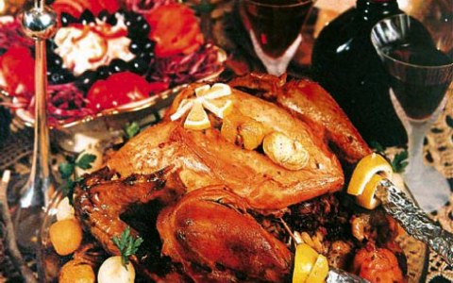
Το κοτόπουλο αποτελεί μία από τις πλουσιότερες πηγές πρωτεϊνών, σημαντικών βιταμινών και ιχνοστοιχείων. Είναι πλούσιο σε βιταμίνη Β6, η οποία είναι απαραίτητη για τον μεταβολισμό των υδατανθράκων, των λιπών και των πρωτεϊνών, για την παραγωγή ερυθρών αιμοσφαιρίων και για την ενίσχυση του ανοσοποιητικού συστήματος. Επίσης, το κοτόπουλο είναι πλούσιο σε βιταμίνη Β3, η οποία είναι απαραίτητη για τον μεταβολισμό των τροφών, την καλή λειτουργία του πεπτικού συστήματος, του δέρματος και των νεύρων. Η έλλειψη βιταμίνης Β3 μπορεί να προκαλέσει πελλάγρα, μια νόσο που χαρακτηρίζεται από συχνές διάρροιες, δερματοπάθειες, φλεγμονή της στοματικής κοιλότητας και άνοια. Ένα γεύμα κοτόπουλου μπορεί να προσφέρει στον ανθρώπινο οργανισμό το 36% των ημερήσιων αναγκών του σε βιταμίνη Β6 και το 72% των ημερήσιων αναγκών του σε βιταμίνη Β3.
Αγγελική Μοσχοβίτη

Slide 18
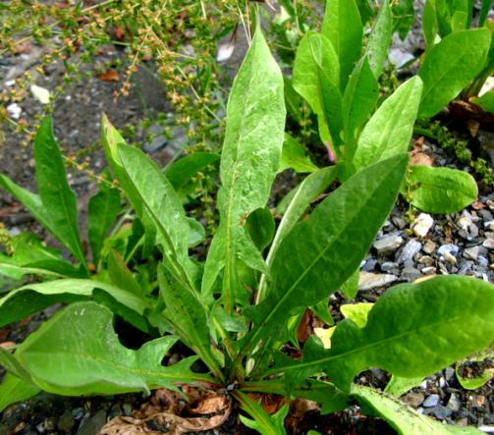
Τα άγρια χόρτα που φυτρώνουν στους αγρούς είναι ιδιαίτερα πλούσια σε βιταμίνη C, φλαβονοειδή, πολυφαινόλες, ω-3 λιπαρά οξέα και σε α-λινολενικό οξύ, συστατικά που συνεισφέρουν σημαντικά στην αντιοξειδωτική ικανότητα του οργανισμού.
Νίκος Παπαγεωργίου

Slide 19
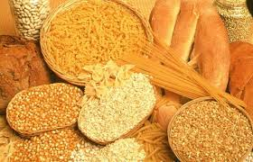
ΔΗΜΗΤΡΙΑΚΑ
Τα δημητριακά είναι η σπουδαιότερη κατηγορία φυτών που καλλιεργούνται για τη διατροφή του ανθρώπου. Από τα δημητριακά παράγεται ένα από τα βασικά είδη της ανθρώπινης διατροφής, το ψωμί. Επίσης ζωοτροφές, πρώτες ύλες για τη βιομηχανία τροφίμων, για τη βιομηχανία χαρτιού, καθώς και για άλλους βιομηχανικούς κλάδους. Τα δημητριακά στη μεγάλη τους πλειονότητα ανήκουν στην οικογένεια των αγρωστιδών και τα περισσότερα κατάγονται από την περιοχή της Δυτικής Ασίας. Τα δημητριακά αποτελούν τη βάση της φυτικής παραγωγής κάθε χώρας και στις πιο πολλές χώρες η καλλιέργειά τους κατέχει την πρώτη θέση της γεωργικής παραγωγής.
Διονύσης Μετόσι

Slide 20
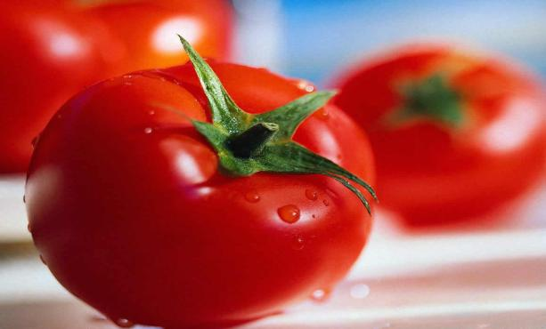
Η ντομάτα είναι πολύ θρεπτική για τον άνθρωπο. Περιέχει φυτικές ίνες και βοηθά στην αντιμετώπιση της κακής χοληστερόλης.
Νίκος Μπουγάδης.

Slide 21
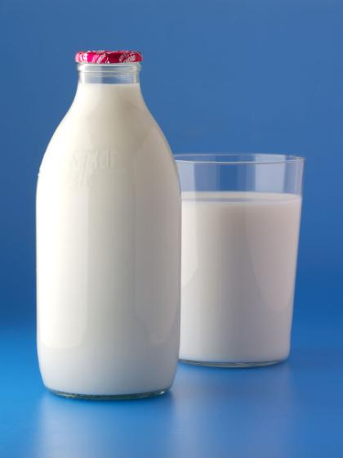
Θρεπτικά συστατικά του γάλακτος, μεταξύ των οποίων περιλαμβάνονται το ασβέστιο, το κάλιο, οι πρωτεΐνες και η βιταμίνη D, προσφέρουν στους ανθρώπους με διατροφή πλούσια σε γάλα και γαλακτοκομικά προϊόντα, πλεονεκτήματα για όλη τους τη ζωή. Η διατήρηση της οστικής μάζας και η πρόληψη της οστεοπόρωσης, είναι μερικά από τα ισχυρά παραδείγματα των ευεργετικών δράσεων του γάλακτος στον άνθρωπο. Η διατροφή πλούσια σε γάλα και γαλακτοκομικά, βοηθά στην κατασκευή και διατήρηση ενός δυνατού σκελετού για όλη τη διάρκεια της ζωής. Παράλληλα μειώνει ουσιαστικά τον κίνδυνο οστεοπόρωσης.
Κλεμεντίνα Λλεσανάκου

Slide 22
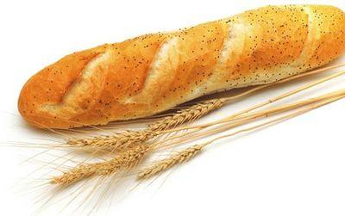
Το ψωμί (άρτος) είναι βασικό είδος τροφίμου με ιδιαίτερη θρεπτική αξία. Ανήκει στην παραδοσιακή διατροφή, ιδιαίτερα αυτής των φτωχών. Το ψωμί (αγγλ. bread) είναι η βασική τροφή στην Ευρώπη, αλλά και στους πολιτισμούς της Αμερικής, της Μέσης Ανατολής (όπου έχει σχήμα πίτας) και της Βόρειας Αφρικής, σε αντίθεση με την ανατολική Ασία, όπου η βασική τροφή είναι το ρύζι. Γνωστό και ως «η ουσία της ζωής», το ψωμί παρασκευάζεται εδώ και 30.000 χρόνια. Θεωρείται η πλέον πλήρης και φτηνή τροφή και θεωρείται βασικό βοηθητικό τρόφιμο σε περιόδους ακραίας διατροφικής ένδειας.
Μαχαίρας Κώστας

Slide 23
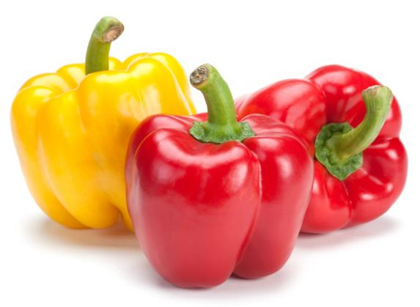
Π Ι Π Ε Ρ Ι Ε Σ
Πλούσιες σε βιταμίνη C και βιταμίνη Α, τρώγονται σε σαλάτες ή μαγειρεμένοι. Αποτελούν ένα από τα κύρια υλικά της Ελληνικής κουζίνας, καθώς χρησιμοποιούνται στη χωριάτικη σαλάτα, στα γεμιστά, αλλά και ως συμπλήρωμα σε σάλτσες.
Παπαϊωάννου Κώστας

Slide 24
Σχολικό έτος 2013-14
2^{ο} Γυμνάσιο Σπάρτης
ΤΡΟΦΕΣ ΤΗΣ ΜΕΣΟΓΕΙΑΚΗΣ ΔΙΑΤΡΟΦΗΣ
ΚΑΙ ΤΑ ΣΥΣΤΑΤΙΚΑ ΤΟΥΣ
Μια εργασία των μαθητών του Α3
Με την καθοδήγηση της φιλολόγου Φάνης Σαχάμη

